Slide 1
Bài 26: Vệ sinh nhà ở

Slide 2
Hoạt động 1: Kể tên dụng cụ lau dọn nhà

Slide 3
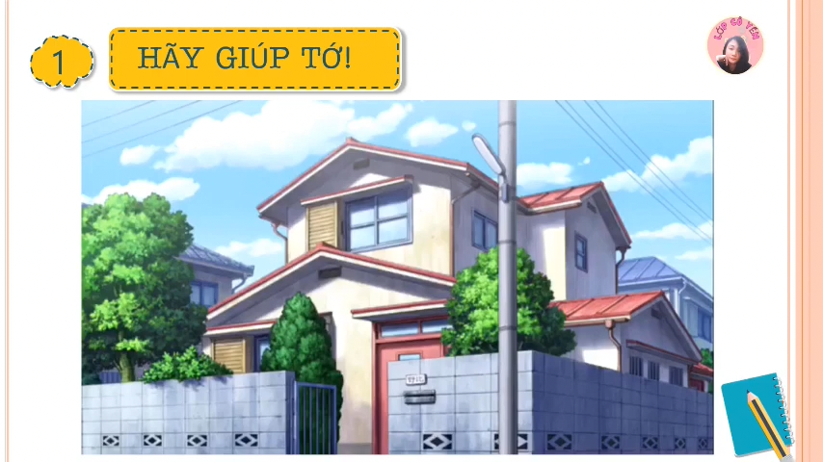

Slide 4


Slide 5
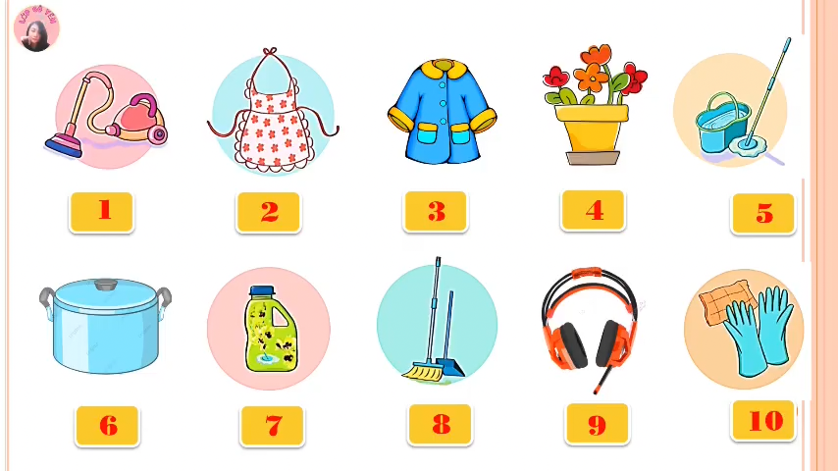

Slide 6
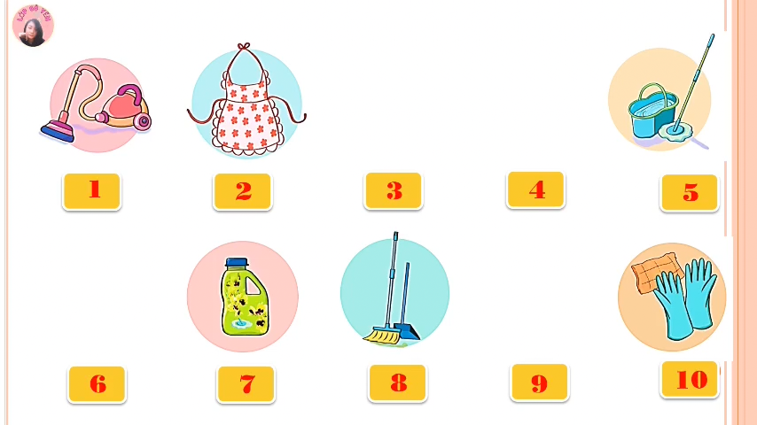

Slide 7
Để vệ sinh nhà cửa sạch sẽ, gọn gàng chúng ta cần sử dụng nhiều loại dụng cụ khác nhau như: cây lau nhà, tạp dề, gang tay, nước lau nhà, máy hút bụi...

Slide 8
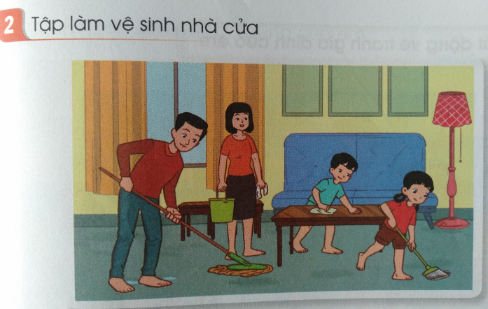
Hoạt động 2 : Tập làm vệ sinh nhà cửa.

Slide 9

Kết luận
Để vệ sinh nhà cửa sạch sẽ, gọn gàng em cần thực hiện những công việc sau: quét nhà, lau nhà, lau bàn ghế, cửa kính... Khi dọn nhà em cần lưu ý: đeo khẩu trang, nên đeo gang tay để bảo vệ sức khỏe cho bản thân.

